Slide 1

初中历史 七年级
第17课 明朝的灭亡

Slide 2

不和亲，不赔款，
不割地，不纳贡，
天子守国门，
君王死社稷！
——大明祖训

Slide 3


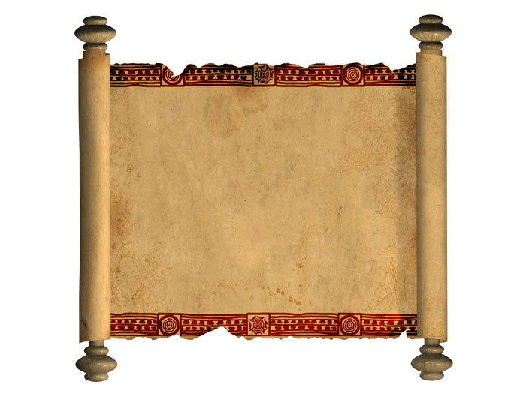
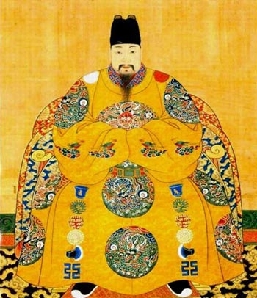
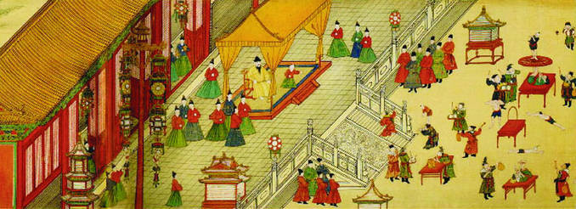
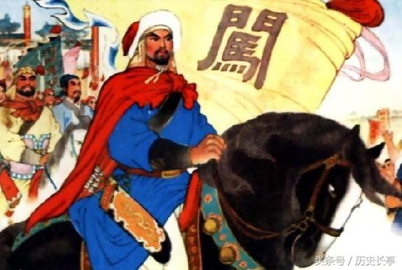
第三单元 明清时期：统一多民族国家的巩固与发展
第17课 明朝的灭亡

Slide 4
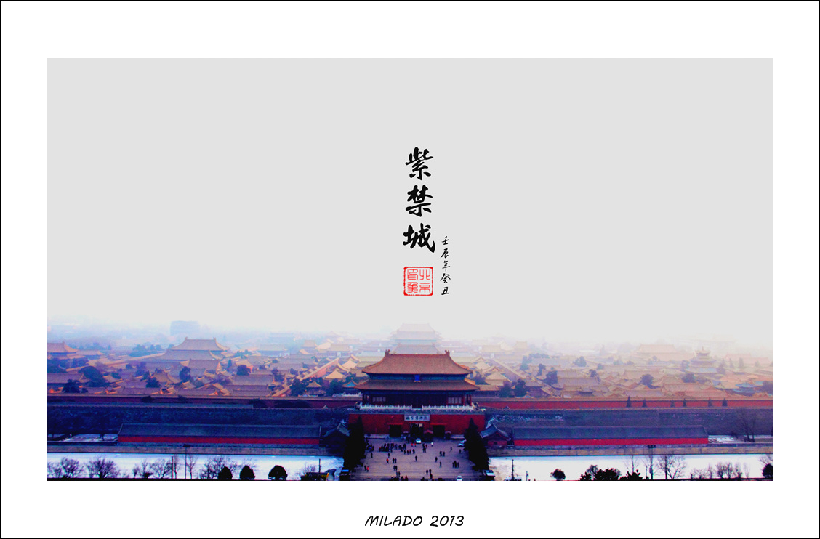
学习目标
1.了解明朝中后期的社会危机、李自成领导的农民起义、满洲兴起与清兵入关等基本史实；
2.分析“均田免赋”口号得到广大农民热烈拥护的原因，思考和认识历史事件之间的内在联系。

Slide 5
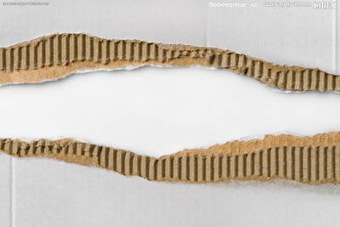
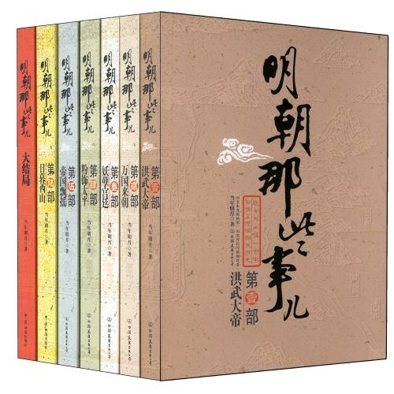
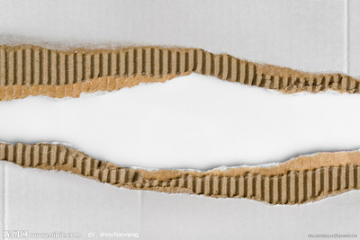
第17课 明朝的灭亡
一、暗流涌动—社会危机加剧
二、狼烟四起—农民起义大爆发
三、江山易主—满洲兴起和清兵入关

Slide 6
一、暗流涌动
社会危机加剧
“物必先腐也，而后虫生之”——苏轼 《范增论》

Slide 7
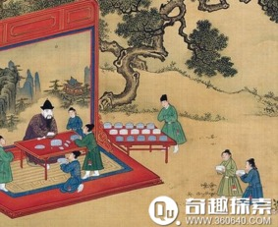
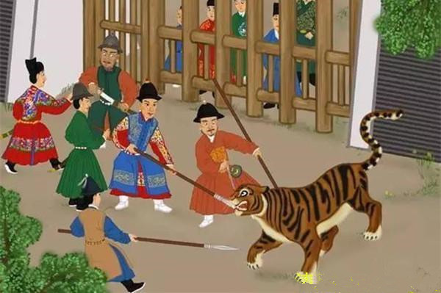
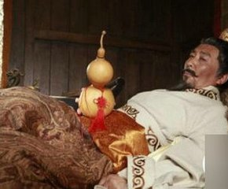
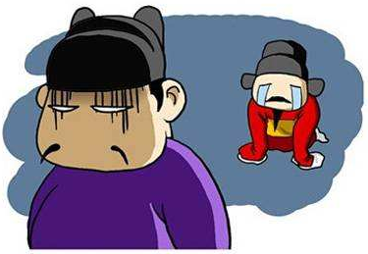
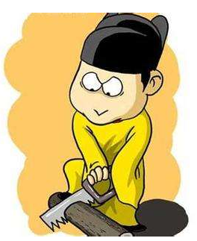
请阅读课本P84—85及下列材料，分析明朝中后期社会危机有哪些表现？
皇帝沉迷享乐，疏于朝政（政治腐败）
明宣宗
好斗蟋蟀
（第5位皇帝）
明武宗之豹房
尚武爱玩乐
（第10位皇帝）
明世宗 好炼丹
（第11位皇帝）
明神宗 不爱上朝
（第13位皇帝）
明熹宗 喜好木工
（第15位皇帝）

Slide 8
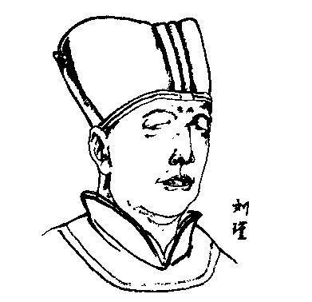
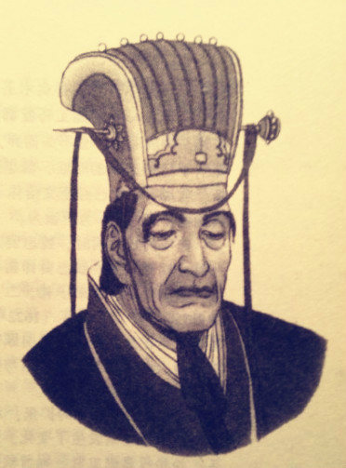
宦官专权，结党营私（政治腐败）
刘瑾
魏忠贤

Slide 9
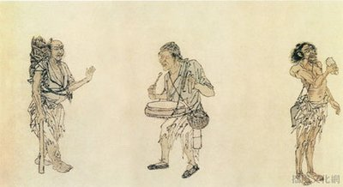
史料研读
土地兼并严重
材料一 官豪势要之家……其田连阡陌，地尽膏腴，多夺民之田以为田也。至于子弟恃气凌人，受奸人之投献，山林湖泊，夺民利而不敢言。当此之时，天下财货，皆聚于势豪之家。
——《明经世文编》
明《流民图》局部

Slide 10
史料研读
赋税沉重
材料二（明朝末年）旧征未完，新饷已催，额内难缓，额外复急。
——《豫变纪略》
材料三 ……自去岁[崇祯元年（1628年）]一年无雨，草木枯焦。八九月间，民争采山间蓬草而食……至十月以后而蓬尽矣，则剥树皮而食……殆年终而树皮又尽矣，则又掘山中石块食……不数日则腹胀下坠而死。 —计六奇《明季北略》
连年旱灾

Slide 11
明朝中后期社会危机的表现
政治腐败
越发严重
土地兼并越发疯狂
财政危机越发深重
朝廷不断加派赋税
阶级矛盾异常尖锐
陕北地区连年旱灾
农民起义

Slide 12
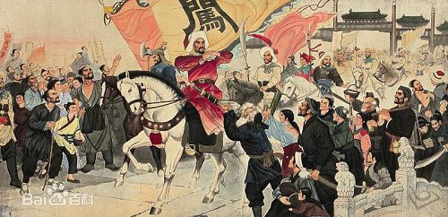
二、狼烟四起
农民起义大爆发

Slide 13
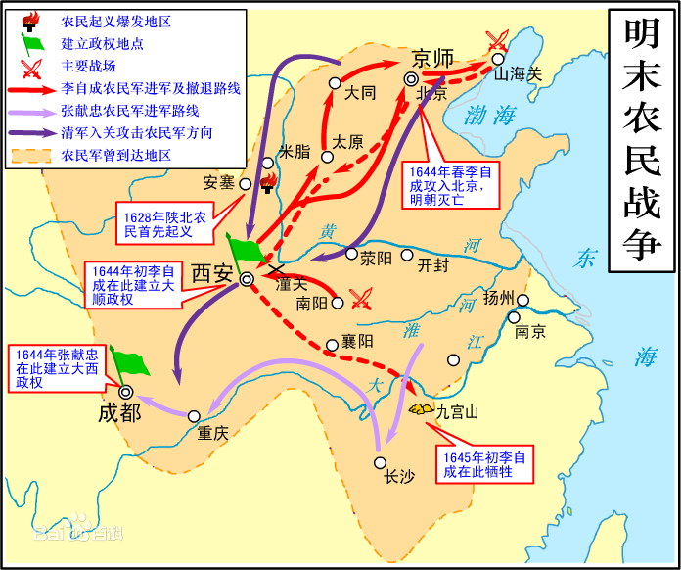
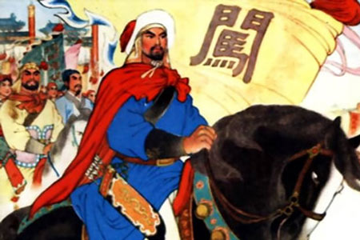
读地图，指路线
1．农民起义爆发的原因
根本原因：
政治腐败、赋税沉重
直接原因：
连年灾荒
2.李自成起义的经过
进军中原
均田免赋
攻克西安
建立大顺
攻克北京
推翻明朝
陕北起义

Slide 14
3. 口号
“均田免赋”
（平均分配田地给农民，免除农民赋税）
当时流行这样的歌谣：
杀牛羊，备酒浆，
开了城门迎闯王，闯王来时不纳粮。
朝求升，暮求合，进来贫汉难存活。
早早开门拜闯王，管叫大小读欢悦。
想一想：广大民众为什么欢迎和拥护李自成的起义军？
土地兼并
均田免赋
明朝政府
广大人民
李自成起义军
不断加赋
军纪严明
发放钱粮等
民心丧尽
赢得民心

Slide 15
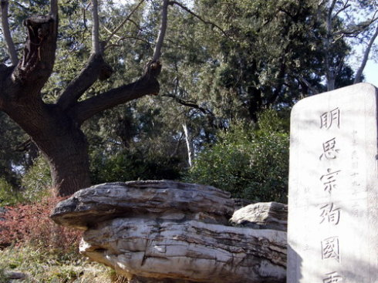
4. 结果
崇祯皇帝自缢身亡
明王朝被推翻
1644年4月，百万大军在李自成的统一指挥下，对北京城发起猛烈进攻，不到两天攻进城内，明朝末帝崇祯在绝望中自缢。统治长达276年的明王朝，最终被农民起义推翻。
崇祯皇帝自缢处（煤山，今景山）

Slide 16
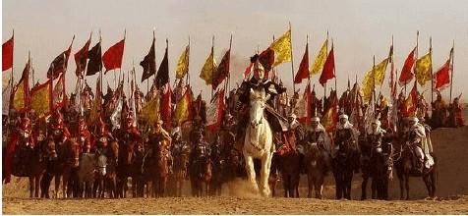
三、江山易主
满洲兴起和清兵入关

Slide 17
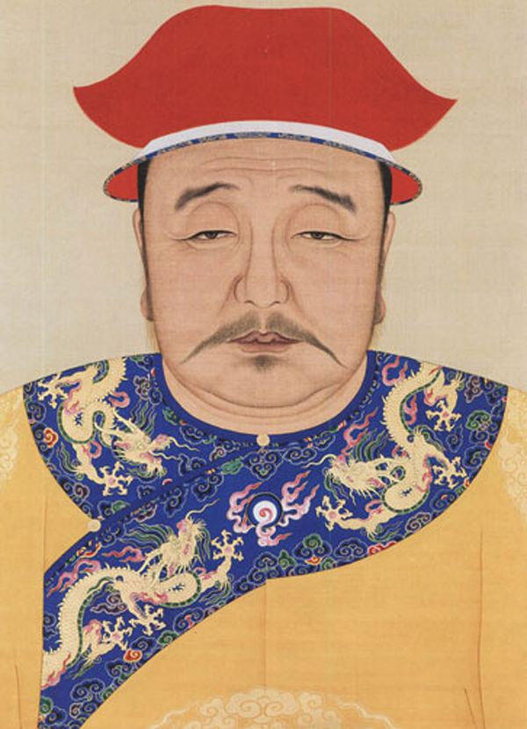
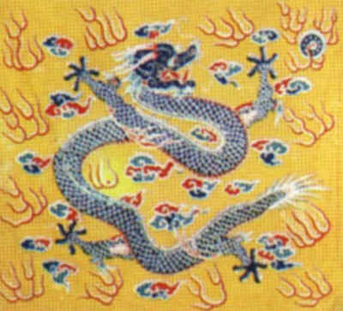
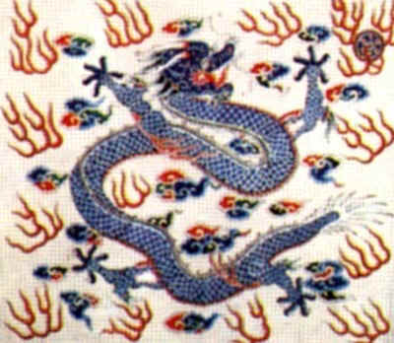
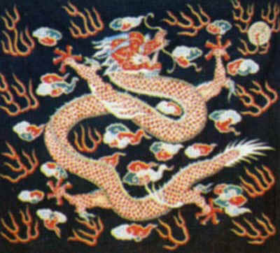
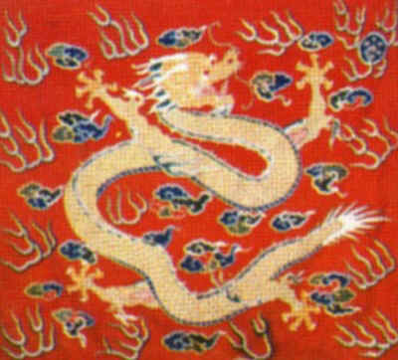
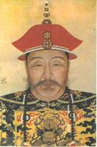
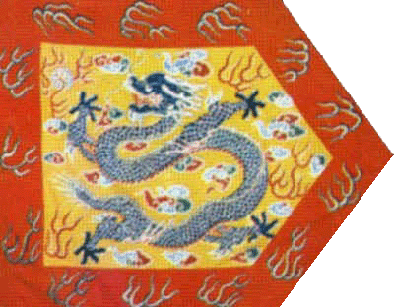
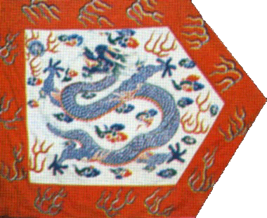
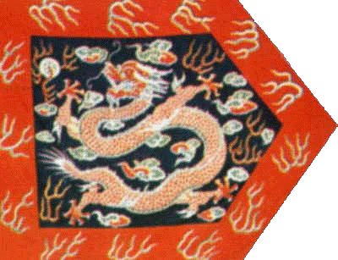
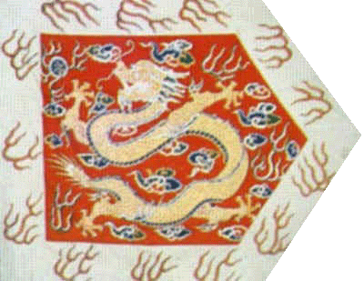
女
清
后
金
1625年，努尔哈赤迁都
满洲兴起
1635年，皇太极改族名为满洲，
沈阳，后改称盛京。
辽
真
次年，改国号为清。
萨尔浒
河
沈阳
赫图阿拉
江
正蓝旗
新宾
正红旗
正黄旗
正白旗
（盛京）
绿
皇太极
宁远
鸭
1616年，努尔哈
兴城
赤在此建立“大金”
京师
政权，史称后金。
（北京）
山海关
渤
努尔哈赤
明
朝
镶黄旗
镶白旗
镶蓝旗
镶红旗
鲜
海
明代辽东边墙

Slide 18
知识拓展
清朝满八旗图
正黄旗
正白旗
正蓝旗
正红旗
镶黄旗
镶白旗
镶蓝旗
镶红旗

Slide 19
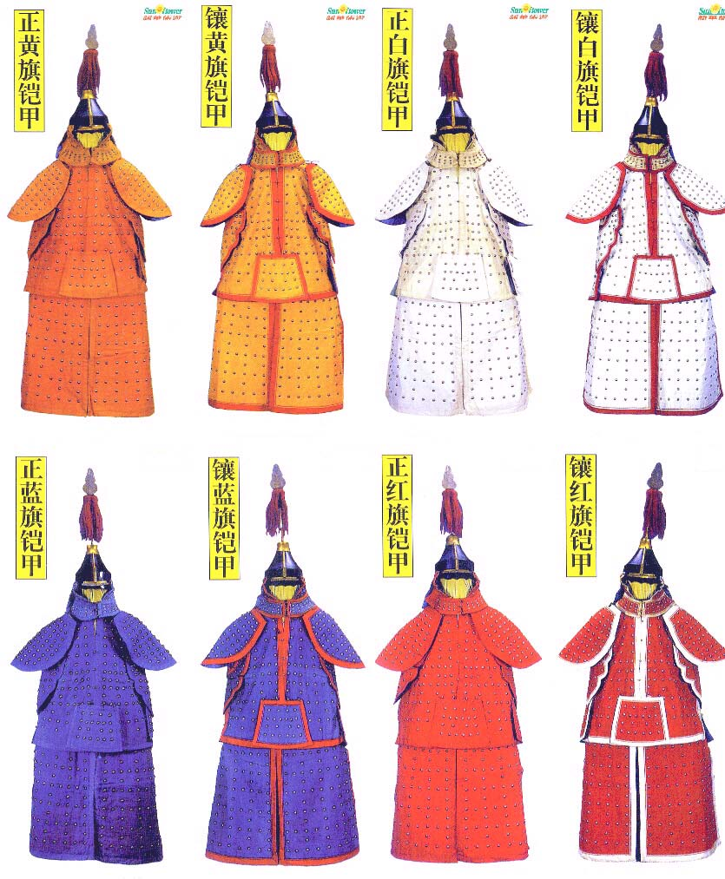
清 朝 满 八 旗 盔 甲 复 原 图
知识拓展

Slide 20
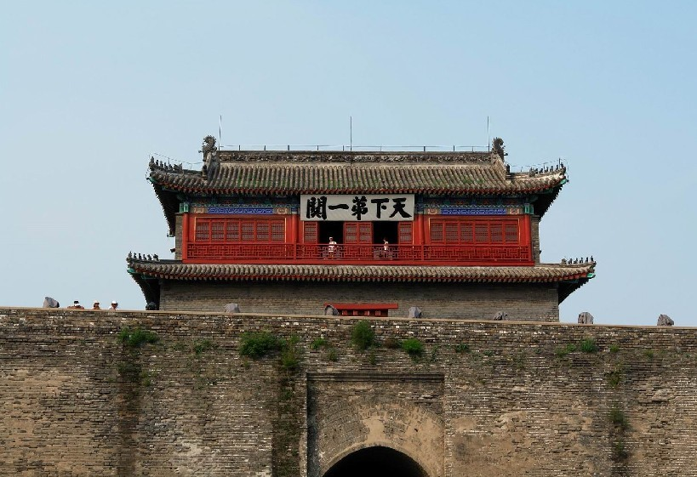
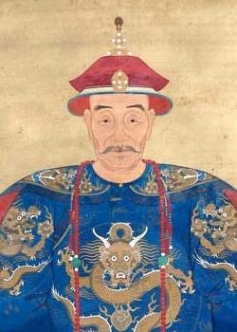
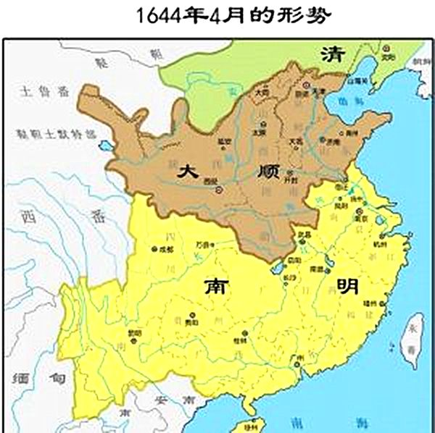
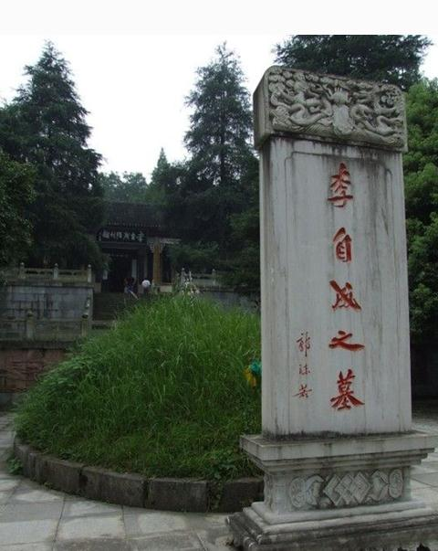
清军入关
山海关
吴三桂

Slide 21
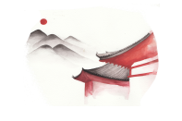
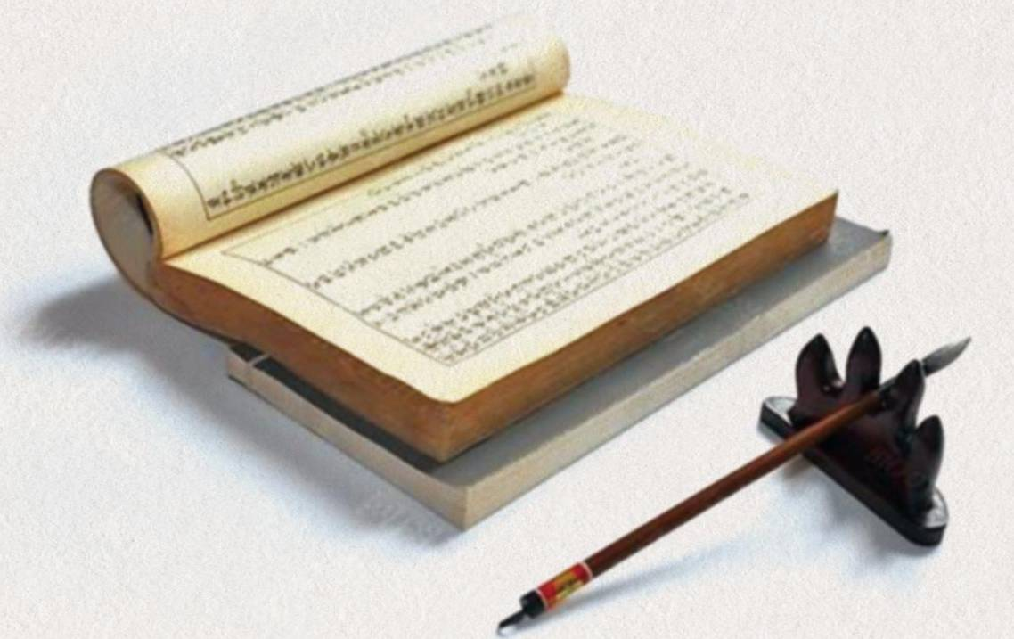

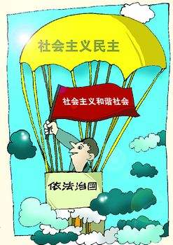
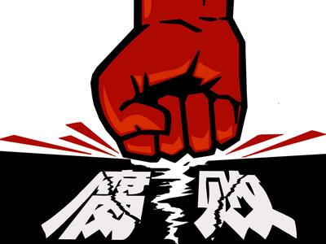
以史为鉴，可以知兴替
材料：是故明之亡，亡于流贼，而其致亡之本，不在于贼也。
——《明史·流贼》
材料的观点正确吗? 结合本课所学，你认为导致明朝灭亡的根本原因是什么？这对我国社会主义现代化建设有哪些启示?
Notes:
21

Slide 22
课堂小结
明朝的灭亡
暗流涌动
政治腐败与社会动荡
爆发根本原因
狼烟四起
李自成起义（农民起义）
失败重要原因
江山易主
满洲兴起和清军入关（1644年）

